Slide 1



Роль центра опережающей профессиональной подготовки в закрытии кадровой потребности предприятий
Иванова Ирина Ивановна
Генеральный директор
АНО «Центр опережающей профессиональной подготовки Тюменской области»
info@copp72.ru
+7 922 267 36 00
copp72.ru

Slide 2

ОСНОВНЫЕ НАПРАВЛЕНИЯ ДЕЯТЕЛЬНОСТИ:
выстраивание системы опережающей профессиональной подготовки кадров
организация обучения отдельных категорий граждан для дальнейшего трудоустройства
популяризация рабочих профессий и развитие профмастерства
ПРОЕКТЫ:
Содействие занятости
Наставники на производстве
Единая модель профориентации «Билет в будущее»
Первая профессия для школьников
Профильные смены
НАПРАВЛЕНИЯ:
Конкурсное движение (Абилимпикс, Профессионалы, Дельфийские игры)
Демонстрационный экзамен
Профориентация
Базовый центр карьеры, трудоустройство
ДПО и ПО
ЦОПП – агрегатор образовательных ресурсов региона

Slide 3

ЦОПП для школьников (профориентация)
 | январь | февраль | март | апрель | май | июнь | июль | август | сентябрь | октябрь | ноябрь | декабрь
Ярмарка мастеров
Профильные смены
Профориентационный фестиваль «МАЯК»
Конкурсы профориентационной направленности
Тематические дни в ЦОПП
Билет в будущее
Фестиваль рабочих профессий
Тест-драйв профессий
Чемпионатное движение (Профессионалы, Абилимпикс) | В соответствии с планом Министерства просвещения РФ

Slide 4

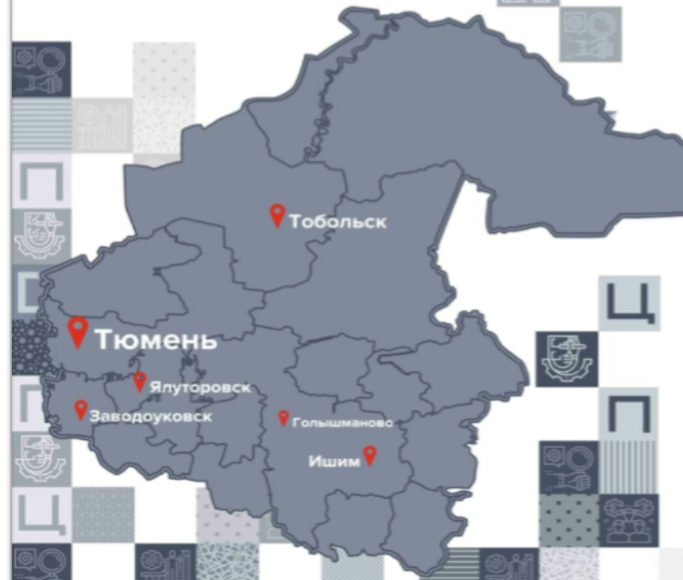
Первая профессия для школьников
обучающиеся общеобразовательных организаций Тюменской
области с 6 по 11 класс
более 200 программ профессионального обучения
15 центров обучения
после окончания обучения выдается свидетельство о профессии рабочего/ должности служащего
регистрация на платформе copp72.ru
Обучено в 2019 – 2024 г.:
более 32 000 школьников
План на 2025 год:
7000 школьников
Направления: педагогическое аграрное транспортное индустриально-технологическое
медицинское креативное информационное сфера обслуживания

Slide 5



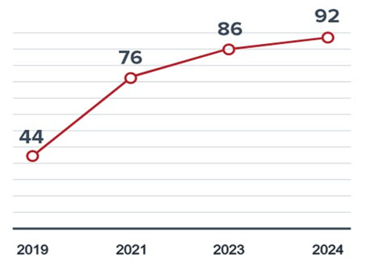
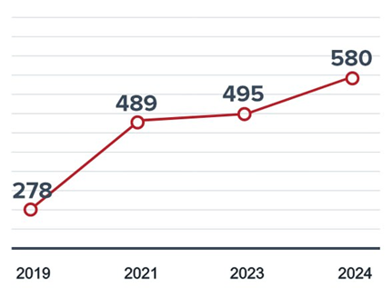
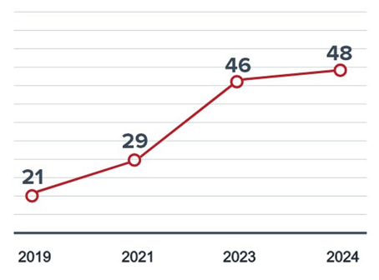
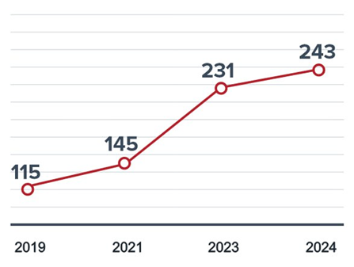



Профессионалы
Развитие конкурсных движений
Абилимпикс
КОМПЕТЕНЦИИ
УЧАСТНИКИ
КОМПЕТЕНЦИИ
УЧАСТНИКИ
102 индустриальных партнера
23 индустриальных партнера
более 700 экспертов
более 170 экспертов
4 компетенции в индустриальном зачете:
«3D моделирование компьютерных игр», «Геопространственные технологии»,
«Эксплуатация судов водного транспорта»,
«Окраска автомобиля»
По запросу работодателя презентована
компетенция «Косторезное дело»
генеральные партнеры чемпионатов:
Notes:
В регионе активно развивается чемпионатное движение. Ежегодно увеличивается количество компетенций и участников регионального этапа. В последние годы мы наблюдаем интерес со стороны реального сектора экономики к чемпионатам. Так, в уходящем году 125 предприятий стали индустриальными партнерами чемпионатов. Есть предприятия, которые уже не первый год становятся генеральными партнерами. Это ГК «Автоград», ПАО «СУЭНКО». Более того, под запрос работодателей регион вводит новые компетенции в чемпионат. Например, во взаимодействии с Тобольской фабрикой художественных косторезных изделий в этом году на национальном финале презентована компетенция «Косторезное дело». На финале чемпионата «Профессионалы» наши партнеры выставили команды для участия в индустриальном зачете по четырем компетенциям, тем самым добавив в копилку команды Тюменской области 4 серебряных медали.

Slide 6





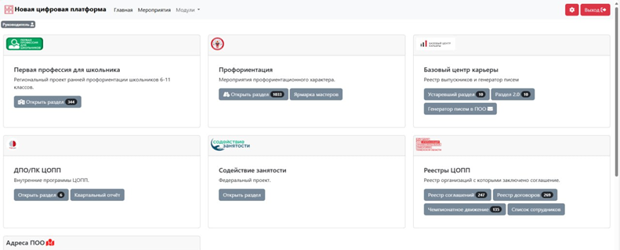
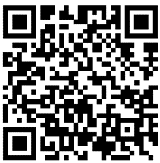
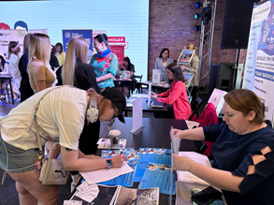
Базовый центр карьеры
Тюменской области
Информационное, организационно-методическое обеспечение центров содействия трудоустройству выпускников ПОО Тюменской области
Координация деятельности центров содействия трудоустройству выпускников ПОО Тюменской области
Проведение мониторингов деятельности ПОО по содействию трудоустройству выпускников

Slide 7


Модель обучения наставников на производстве
ЦОПП
Тюменской области
Отбор внутри организации в соответствии с потребностями
Компетенции:
психолого-педагогические
коммуникационные
конфликтологические
методические
Образовательно-производственные кластеры
Формирование списка кандидатов с учетом категорий наставников и наставляемых, а также специальностей
Попечительские советы ПОО
Компетентностная карта
наставника
Программы ДПО
Тренинги
Работодатели
Статус «Наставник»
2024 год – 80 человек

Slide 8

Демонстрационный экзамен
37739
КОЛИЧЕСТВО УЧАСТНИКОВ ДЕМОНСТРАЦИОННОГО ЭКЗАМЕНА
ПО ОБРАЗОВАТЕЛЬНЫМ ПРОГРАММАМ СПО С 2017 ПО 2024 ГОДЫ
ФП «Профессионалитет»
«Доля обучающихся образовательных организаций, реализующих программы среднего профессионального образования, прошедших демонстрационный экзамен профильного уровня»
Период, год
2023 | 2024 | 2025
81,5% | 81,5% | 86,96%
2024 год
2025 год
9 612 участников
12 045 участников
477 экзаменов
547 экзаменов
18 организаций
Около 3000 экспертов

Slide 9
Активные меры содействия занятости
2024 год
2025 год
КАТЕГОРИИ ГРАЖДАН
ПРОГРАММЫ
32
33
Граждане в возрасте 50 лет и старше, граждане предпенсионного возраста
КВОТА
509
414
Граждане в отпуске по уходу за ребенком до достижения им возраста 3 лет
РАБОТОДАТЕЛИ
Инвалиды
Граждане, обратившиеся в органы службы занятости в целях поиска работы
ПАО «Тюменские моторостроители»
ООО "ПКФ Регион "
Женщины, не состоящие в трудовых отношениях и имеющие детей дошкольного возраста в возрасте от 0 до 7 лет включительно
ООО «Автоград-Тюмень»
ООО «Тюменская домостроительная
компания»
АНО «Новая жизнь», г. Тобольск
Молодежь в возрасте до 35 лет включительно, не имеющих СПО, ВО (в случае обучения по основным программам профессионального обучения)
«Завод БКУ» – филиал ООО
«Уралмаш НГО Холдинг»
«Завод БКУ» – филиал ООО
«Уралмаш НГО Холдинг»
Ветераны боевых действий, члены их семей
АО «Комбинат школьного питания» г. Тюмень
АО «Федеральная пассажирская компания»
Безработные граждане, зарегистрированные в органах службы занятости

Slide 10









НАШИ КОНТАКТЫ:
https://vk.com/copp_tyumen
https://t.me/s/post_COPP72
https://www.copp72.ru/
+7 3452 68-01-00; +7 952 687-57-52; +7 950 480-02-52
г. Тюмень, ул. Пермякова, д.3, к.1
info@copp72.ru

